Slide 1
Ο Συντελεστής Συσχέτισης
Κεφάλαιο 10

Slide 2
Μαθησιακοί στόχοι
Στο τέλος αυτής της ενότητας θα είστε σε θέση:
να κατανοείτε την έννοια της αλληλεξάρτησης μεταξύ μεταβλητών,
να γνωρίζετε τα πιο διαδεδομένα στατιστικά κριτήρια υπολογισμού του συντελεστή συσχέτισης,
να γνωρίζετε κάτω από ποιες θεωρητικές και στατιστικές προϋποθέσεις είναι εφικτή η χρήση των διαφορετικών κριτηρίων υπολογισμού του συντελεστή συσχέτισης,
να εφαρμόζετε στην πράξη τα συγκεκριμένα στατιστικά κριτήρια μέσω της χρήσης ενός στατιστικού λογισμικού (π.χ., SPSS, R), και
να ερμηνεύετε τα αποτελέσματα που προκύπτουν από τη χρήση αυτών των κριτηρίων

Slide 3
Ο συντελεστής συσχέτισης (r)
Ο συντελεστής συσχέτισης (r) μας πληροφορεί αν υπάρχει αλληλεξάρτηση μεταξύ δύο μεταβλητών, δηλαδή, εάν αυτές οι δύο μεταβλητές συσχετίζονται.
Επιπλέον, μας δίνει πληροφορίες για το είδος (π.χ., θετική ή αρνητική), καθώς και για το μέγεθος αυτής της συσχέτισης (π.χ., υψηλή, μέτρια ή χαμηλή).
Για παράδειγμα:
  Θέλουμε να διαπιστώσουμε κατά πόσο υπάρχει αλληλεξάρτηση (συσχέτιση) μεταξύ του αριθμητικού συλλογισμού και της νοημοσύνης. Κατά πόσο, δηλαδή, όταν αλλάζουν οι τιμές της μίας μεταβλητής, επέρχονται αλλαγές στις τιμές της άλλης.

Slide 4
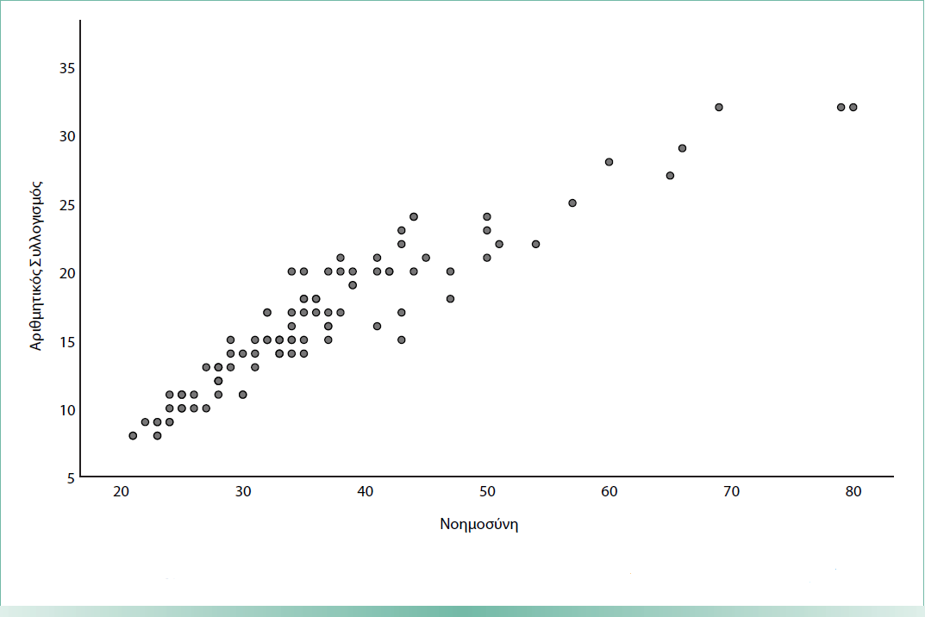
Αριθμητική και γραφική παρουσίαση του συντελεστή συσχέτισης
Η αριθμητική τιμή που μπορεί να πάρει ένας συντελεστής συσχέτισης κυμαίνεται μεταξύ του –1 (αρνητική συσχέτιση) και του +1 (θετική συσχέτιση).
Όταν θέλουμε να παρουσιάσουμε τη συσχέτιση δύο μεταβλητών με τη βοήθεια μιας γραφικής παράστασης, τότε χρησιμοποιούμε το διάγραμμα διασποράς (scatter diagram).

Slide 5
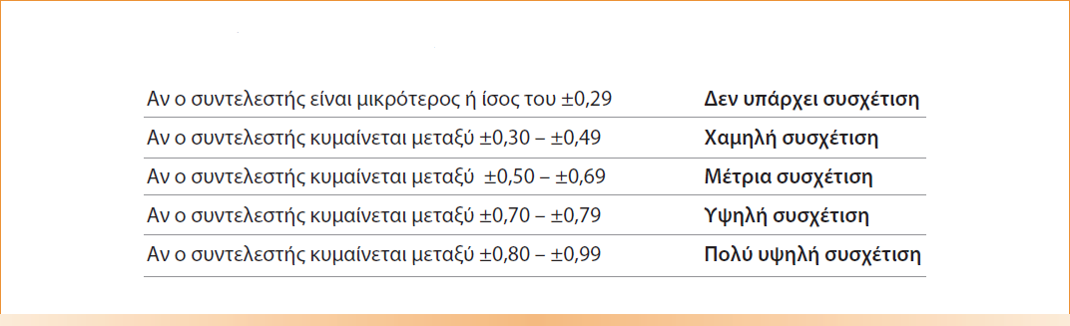
Η ερμηνεία του συντελεστή συσχέτισης
Ο συντελεστής συσχέτισης αποτελείται από δύο στοιχεία:
  1. Από ένα θετικό ή αρνητικό πρόσημο, και
  2. Από μία αριθμητική τιμή, η οποία κυμαίνεται από 0,00 μέχρι 1,00.

Slide 6
Παράγοντες που επηρεάζουν τον συντελεστή συσχέτισης
Η ομοιογένεια της ομάδας
  Το φαινόμενο του περιορισμού εύρους (range restriction)
Η καμπυλόγραμμη σχέση μεταξύ των μεταβλητών
  Παραβίαση της γραμμικής σχέσης μεταξύ των μεταβλητών
Η ύπαρξη απόμακρων παρατηρήσεων
  Μπορούν να επηρεάσουν τόσο τη μορφή της συσχέτισης όσο και την κατεύθυνση και το μέγεθός της

Slide 7
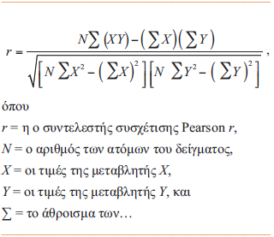
Ο συντελεστής συσχέτισης Pearson r
Ο συντελεστής συσχέτισης που χρησιμοποιείται πιο συχνά στις επιστήμες της συμπεριφοράς
Δημιουργήθηκε από τον Άγγλο μαθηματικό Karl Pearson.

Slide 8
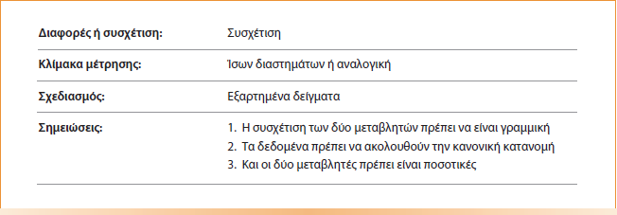
Προϋποθέσεις για τη χρήση του συντελεστή Pearson r

Slide 9
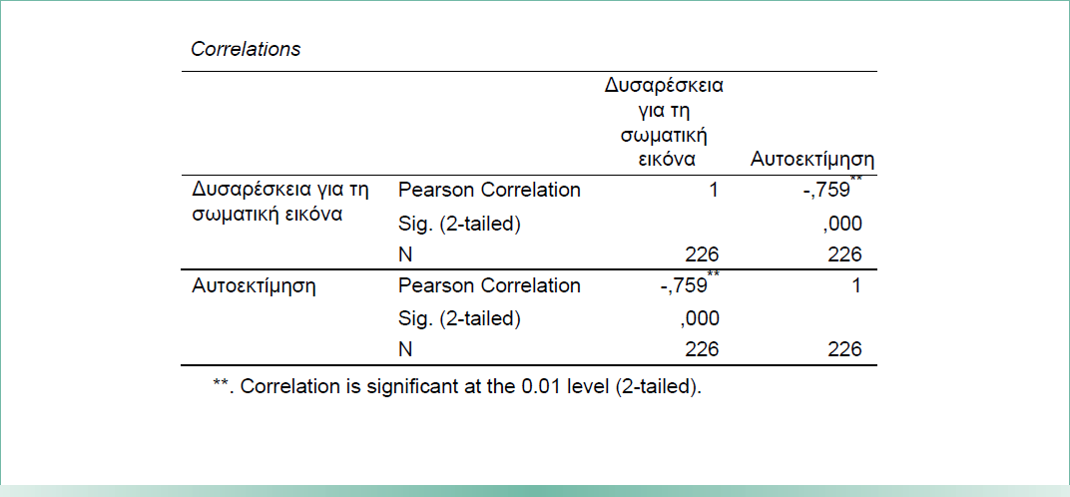
Αποτελέσματα από το SPSS
Παράδειγμα: Συσχέτιση μεταξύ δυσαρέσκειας για τη σωματική εικόνα και αυτοεκτίμησης.
Παρουσίαση σύμφωνα με APA: r(224) = –0,76, p < 0,001

Slide 10
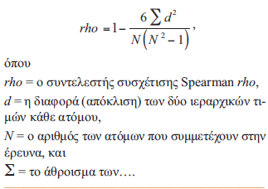
Ο συντελεστής συσχέτισης Spearman rho
Δημιουργήθηκε από τον Άγγλο ψυχολόγο Charles Spearman

Slide 11
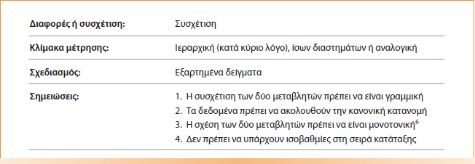
Προϋποθέσεις για τη χρήση του συντελεστή Spearman rho

Slide 12
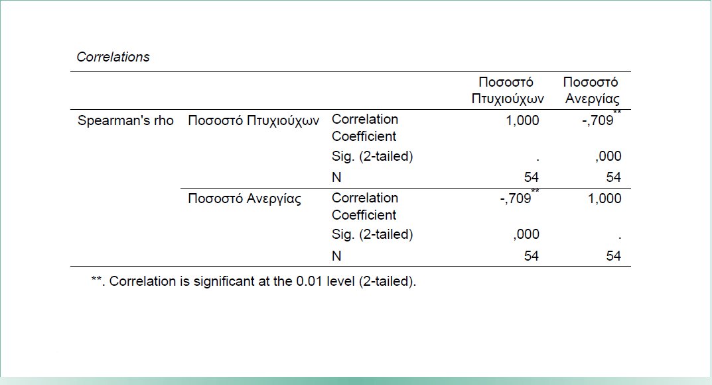
Αποτελέσματα από το SPSS
Παράδειγμα: Συσχέτιση μεταξύ ποσοστού πτυχιούχων και ποσοστού ανεργίας.
Παρουσίαση σύμφωνα με APA: rho(52) = –0,71, p < 0,001

Slide 13
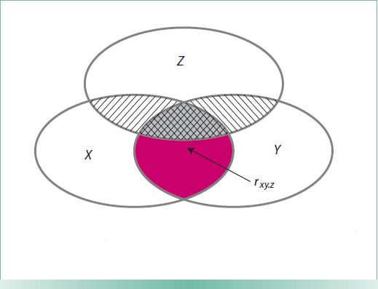
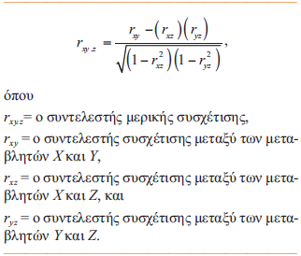
Ο συντελεστής μερικής συσχέτισης (partial correlation coefficient)
Όταν η συσχέτιση μεταξύ δύο μεταβλητών είναι πιθανό να επηρεάζεται από τη σχέση που καθεμία από αυτές έχει με μία τρίτη μεταβλητή.

Slide 14
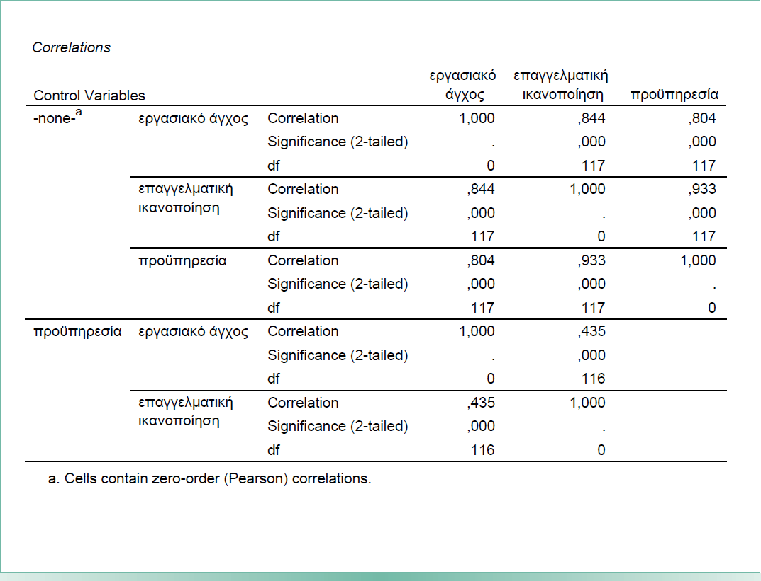
Αποτελέσματα από το SPSS
Παράδειγμα: Ο ρόλος των ετών προϋπηρεσίας στη συσχέτιση μεταξύ εργασιακού άγχους και επαγγελματικής ικανοποίησης.

Slide 15

Άλλοι συντελεστές συσχέτισης
Ο συντελεστής σημειακής δισειριακής συσχέτισης (point biserial)
  Η μία μεταβλητή ποσοτική και η άλλη κατηγορική με δύο επίπεδο (π.χ. άνδρας – γυναίκα)
Όπου
= ο μέσος όρος των τιμών της ποσοτικής μεταβλητής για τα άτομα της πρώτης κατηγορίας της ποιοτικής μεταβλητής (π.χ., «σωστό»)
= ο μέσος όρος των τιμών της ποσοτικής μεταβλητής για τα άτομα της πρώτης κατηγορίας της ποιοτικής μεταβλητής (π.χ., «λάθος»)
p = το ποσοστό των τιμών της ποσοτικής μεταβλητής για τα άτομα της πρώτης κατηγορίας της ποιοτικής μεταβλητής (π.χ., «σωστό»)
q = 1 – p, και
s_{n} = η τυπική απόκλιση της ποσοτικής μεταβλητής για ολόκληρο το δείγμα

Slide 16

Άλλοι συντελεστές συσχέτισης
Ο συντελεστής συσχέτισης φ (phi correlation coefficient)
  Και οι δύο μεταβλητές κατηγορικές με δύο επίπεδα η καθεμία
όπου
α = η απόλυτη συχνότητα του άνω αριστερά φατνίου (κελιού),
β = η απόλυτη συχνότητα του άνω δεξιά φατνίου,
γ = η απόλυτη συχνότητα του κάτω αριστερά φατνίου, και
δ = η απόλυτη συχνότητα του κάτω δεξιά φατνίου.

Slide 17
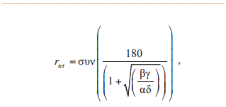
Άλλοι συντελεστές συσχέτισης
Ο τετραχωρικός συντελεστής συσχέτισης (tetrachoric correlation coefficient)
  Και οι δύο μεταβλητές κατηγορικές με δύο επίπεδα η καθεμία, όμως οι οποίες έχουν προέλθει από τη διχοτόμηση ποσοτικών μεταβλητών
όπου
συν = συνημίτονο
α = η απόλυτη συχνότητα του άνω αριστερά φατνίου (κελιού),
β = η απόλυτη συχνότητα του άνω δεξιά φατνίου,
γ = η απόλυτη συχνότητα του κάτω αριστερά φατνίου, και
δ = η απόλυτη συχνότητα του κάτω δεξιά φατνίου.

Slide 18

Άλλοι συντελεστές συσχέτισης
Ο συντελεστής συσχέτισης συμφωνίας (Kendall W)
  Όταν θέλουμε να υπολογίσουμε το βαθμό συμφωνίας τριών ή και περισσότερων κριτών αναφορικά με την κατάταξη δύο ή περισσότερων αντικειμένων
όπου
s = το άθροισμα των τετραγώνων των αποκλίσεων,
k = ο αριθμός των κριτών,
n = ο αριθμός των ατόμων ή αντικειμένων που αξιολογούνται, και
T = δείκτης διόρθωσης σε περίπτωση που υπάρχουν ισοβαθμίες στις αξιολογήσεις

Slide 19
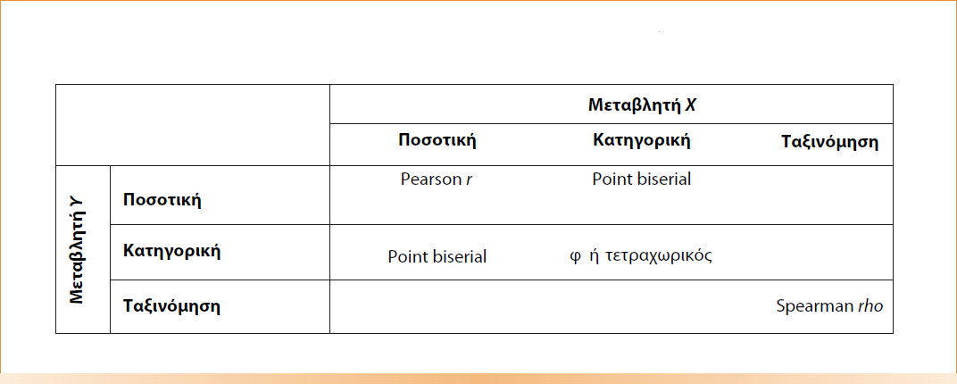
Τα είδη συντελεστών συσχέτισης

Slide 20
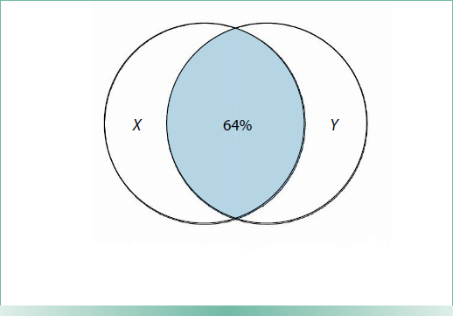
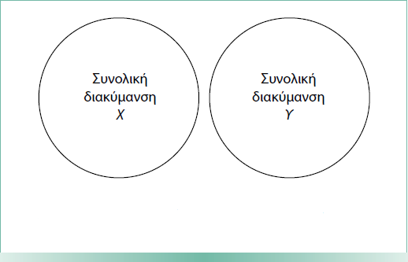
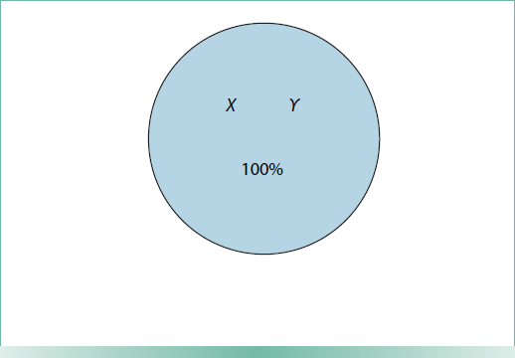
Ο συντελεστής προσδιορισμού r² (coefficient of determination)
Το ποσοστό της συνολικής διακύμανσης της μεταβλητής Χ που οφείλεται στη διακύμανση της μεταβλητής Υ.

